Slide 1



Proyecto APT LicitaLabMobile
Integrantes:Matias Cisternas
Nicolas Vidal
Carrera: Ingeniería en informática

Slide 2
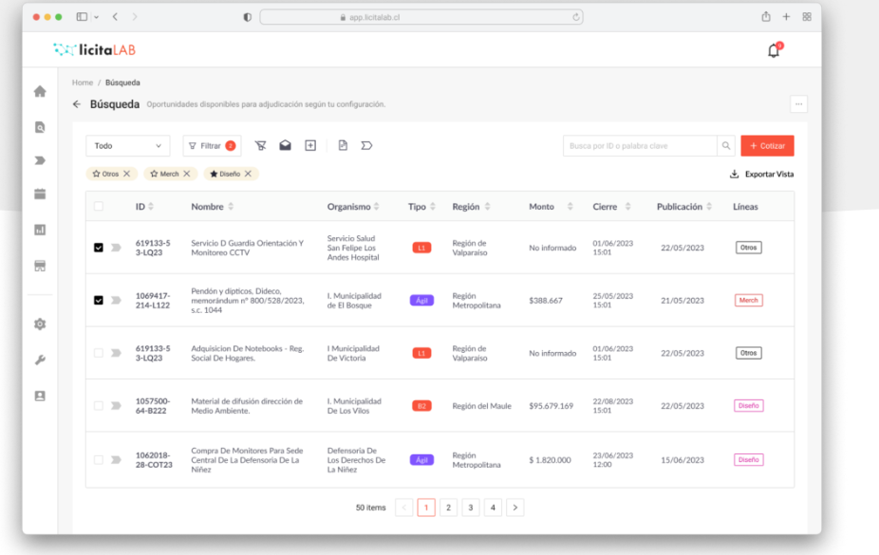

Nuestro cliente
¿Quién es?
¿A que se dedican?
Notes:
¿Quién es?¿A que se dedican?
LicitaLab empresa que se encarga de entregar el servicio de una aplicación web con el mismo nombre, este software se encarga de obtener y entregar a sus clientes la informacion de licitaciones de mercado público, ayudándolos con diferentes algoritmos a entregar los resultados más correctos para ellos, así ayudándolos a agilizar su participación y obteniendo resultados más claros acorde a la necesidad de cada empresa, tienen diferentes planes para ellos y así van fidelizando clientes , también hacen seguimiento a las licitaciones que ellos postulan , dentro de ello también es posible postular directamente desde la aplicación .

Slide 3

Descripción proyecto APT
Nombre Proyecto : LicitaLabMobile
Área de desempeño: Desarrollo de aplicaciones móviles
Competencias : Ofrecer propuesta de solución informática , Desarrollar una solución de software, construir modelos de datos.
Notes:
El proyecto se desempeñará principalmente en el área de desarrollo de aplicaciones móviles .

Slide 4
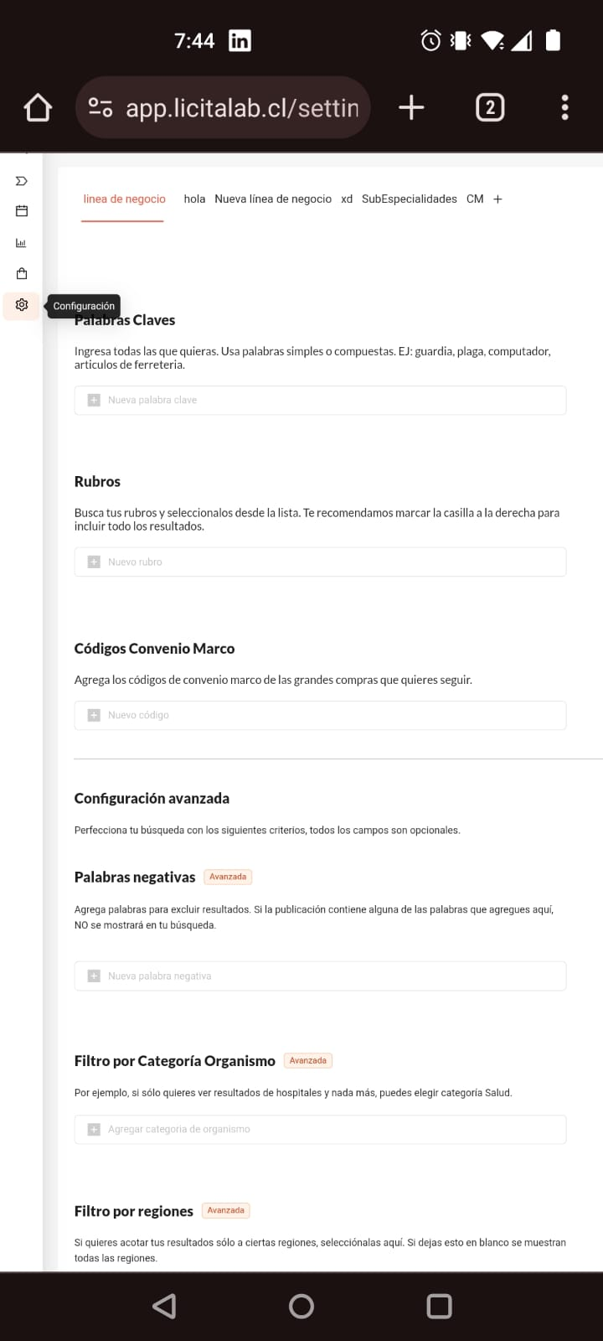
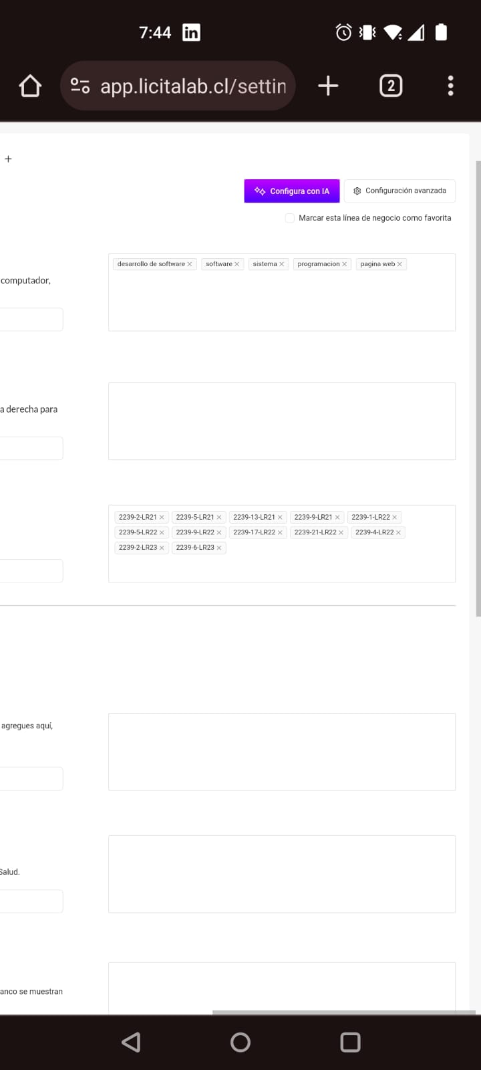
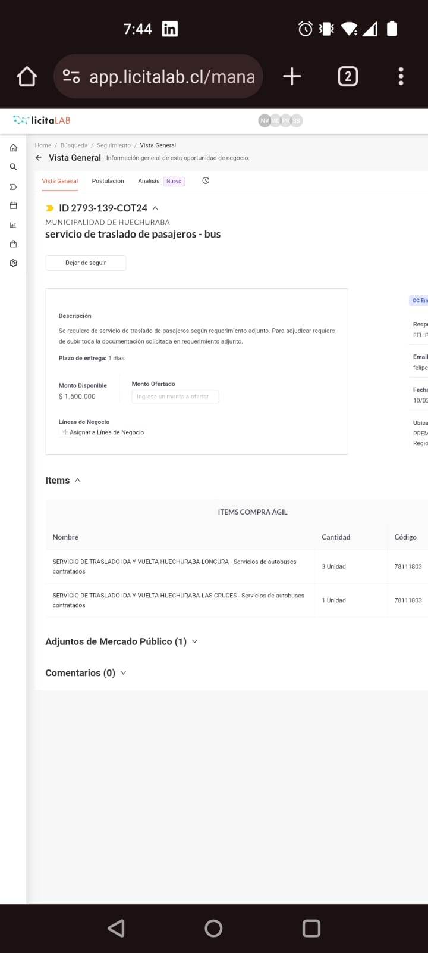
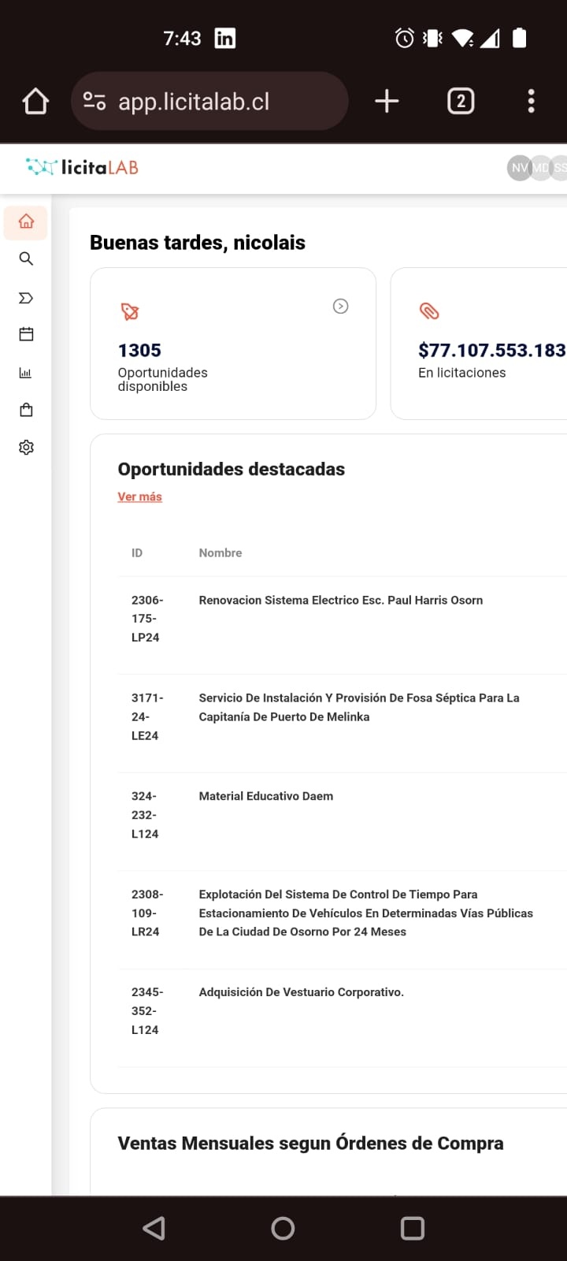
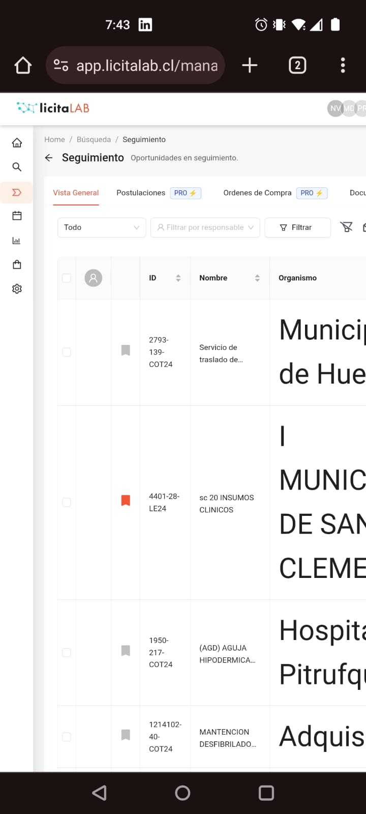
Fundamentos proyecto APT
No responsive
Letras diferente tamaño
Paginas incompletas
Notes:
Es una aplicación que no se logra utilizar correctamente en un teléfono, imposibilitando la visión y además no es muy intuitiva , logrando así un funcionamiento mediocre, tiene páginas que no son responsive y se cortan ciertos elementos dando una aplicación poco visible y fácil de utilizar en un dispositivo móvil

Slide 5
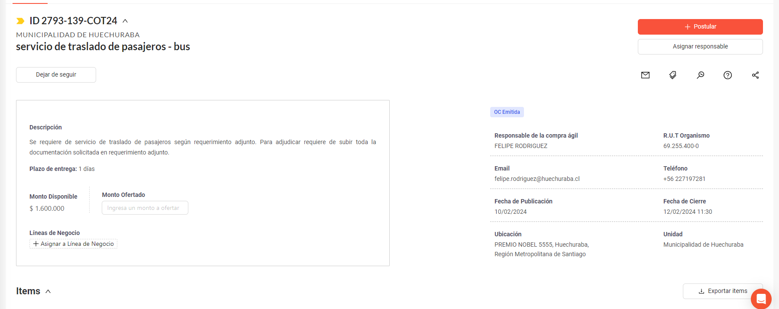
Objetivos
-Funcionalidades a integrar:
-DashBoard resumen
-Seguimiento de Licitaciones
-Detalle licitaciones
-Postulaciones
-Ordenes de Compras
-Perfil del usuario
-Notificaciones
+ Funcionalidades en conversación con el cliente.
Notes:
El objetivo general será realizar una aplicación móvil de LicitaLab, que es una aplicación web ya existente que se encarga de trabajar con licitaciones de Mercado Publico.
Los objetivos específicos que tenemos son abordar ciertas funcionales que tiene LicitaLab web a la aplicación móvil y también un sistema de notificaciones

Slide 6
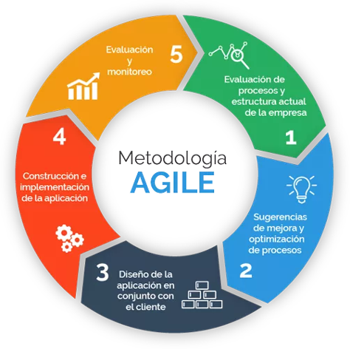
Metodología
-Metodología a utilizar será ágil scrum.
-Product backlog definido trello
-Tareas de desarrollo “Front end” , documentación y pruebas.
-Sprint de 2 semanas.
Notes:
-La metodología que utilizaremos para este proyecto, es metodología ágil, donde en base a diferentes sprint, realizaremos la aplicación Mobile, abordaremos esta problemática, basándonos en diferentes fases, para así realizar entregables al cliente y puedan ver nuestro avance, nos conectaremos a api’s que ellos ya tienen en este momento.
Las tareas las dividiremos de la siguiente manera:
-Nicolas Vidal Front end y documentación
-Matías Cisternas Front end y pruebas
Tendremos diferentes etapas que estarán basadas en sprint de 2 semanas, donde dividiremos las tareas en un trello utilizando la metodología scrum, para así dividirnos las tareas entre el dúo , el método de trabajo se basara en que discutiremos cuales serán las primeras tareas a realizar, para así comenzar a trabajar y lograr realizarlas en cada sprint para así ir haciendo los entregables definidos en cada sprint

Slide 7

Evidencias
-Documentos.
-Acta constitución del Proyecto (inicio de proyecto)
-Acta cierre de proyecto (fin)
-Product Backlog
-Historias de usuario
-Modelo de datos
-Reporte ejecución de pruebas(cada final sprint avance)
-Código (cada final sprint avance)
-Requerimientos funcionales y no funcionales
-Casos de prueba (cada final de sprint avance)

Slide 8

Plan de trabajo

Slide 9
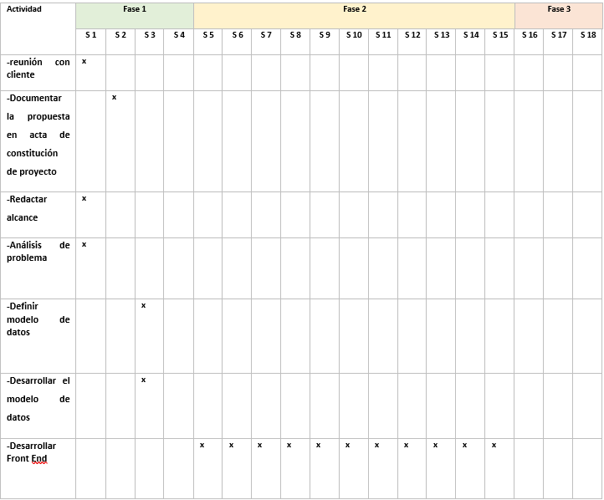
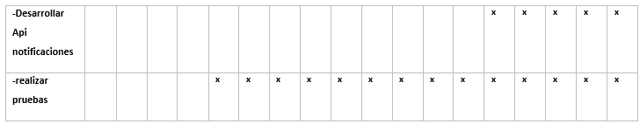
Carta Gantt

Slide 10

Conclusión

Slide 11

Gracias por escucharnos

